Slide 1

管理数量方法与分析
第四章 统计指数

Slide 2
第四章 统计指数
1.1 统计指数的概念与分类
1.2 综合指数
1.3 平均指数
1.4 指数体系与因素分析

Slide 3
4.1 统计指数的概念与分类
4.1.1 统计指数的概念
4.1.2 统计指数的分类

Slide 4
4.1.1 统计指数的概念
统计指数的概念有广义与狭义之分
统计指数最早起源于测量物价的变动.广义
上,是指任何两个数值对比形成的相对数都是统
计指数,它包括不同时间、不同空间的同类现象,
以及实际与计划对比的相对数.狭义上,是指用于
测定多个项目在不同场合下综合变动的一种特
殊相对数
实际应用中使用的主要是狭义的统计指数

Slide 5
指数的性质
相对性 指数是总体各变量在不同场合下对
比形成的相对数.他可以衡量一个变量在不同时
间空间下的相对变化.
综合性 反映一组变量在不同场合下的综合
变动水平.
平均性 是总体水平的一个代表性数值.

Slide 6
统计指数的作用
（1）综合反映事物的变动方向与程度.统计指
数是相对数,用百分比表示,大于100%,说明事物的
变动方向是上升的.
（2）分析受多因素影响的现象总变动中各个
因素的影响方向和程度.应明确现象总量有若干因
素的乘积组成,现象总量的变动是各因素变动的结
果.
（3） 研究事物在长时间内的变动趋势.

Slide 7
4.1.2 统计指数的分类
指数的分类
按内容
按项目多少
按编制方法
按对比场合
数量指数
质量指数
个体指数
总指数
综合指数
平均指数
时间指数
区域指数

Slide 8
按事物的内容与性质，统计指数的分为
数量指数 反映数量指标变动的相对数,它往往
是多种不能直接相加的数量指标在不同空间或时
间上的变动程度的平均化. 如产品产量指数、商
品销售量指数等
质量指数 反映质量指标变动的相对数,它往往
是多种看似能直接相加实际不能直接相加的质量
指标在不同空间或时间上的变动程度的平均化、
综合化. 如价格指数、产品成本指数等

Slide 9
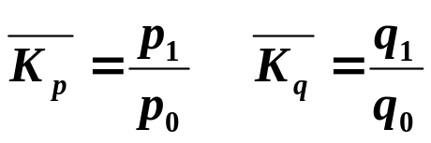
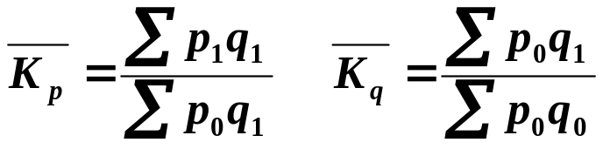
按项目的多少指数的分为
个体指数 反映单一项目的变量在不同时间或空间
上的变动程度.如一种商品的价格或销售量的变动
总指数 反映多个项目的变量在不同时间或空间上
的综合变动.如多种商品的价格或销售量的综合变动

Slide 10
按编制的方法，统计指数的分为
综合指数 通过两个总量指标在不同空间或时
间上的对比计算出来的
平均指数 对个体指数加权平均而得。
综合指数与平均指数均是总指数。

Slide 11
统计指数的其他分类
简单指数 计入指数的各个项目的重要性视为相同
加权指数 计入指数的项目依据重要程度赋予不同
的权数。
时间性指数 一组项目在不同时间上对比形成
  有定基指数和环比指数之分
区域性指数 一组项目在不同空间上对比形成

Slide 12
4.2 综合指数
4.2.1 综合指数的概念
4.2.2 综合指数的公式的编制

Slide 13

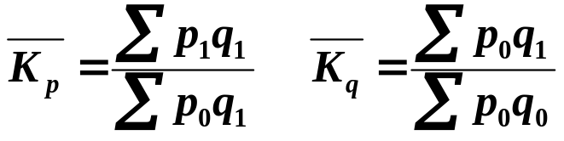
4.2.1 综合指数的概念
综合指数 是总指数的基本形式.它是由两个总量
指标对比形成的指数.凡是一个总量指标可以分解为
两个或以上因素的乘积时,将其中一个或一个以上
因素固定下来,仅考察其中一个因素指标的变动程度
的总指数。
用p₀,q₀表示基期的质量(价格)、数量(销售量);p₁,q₁
表示报告期的质量(价格)、数量(销售量);
表示质量总指数与数量总指数.则综合指数公式

Slide 14
指数编制的基本问题
指数编制的基本问题 包括项目的选择,基期的确定,权数
的确定,如何计算.
（1）项目的选择 由于指数编制的依据是样本数据,所以
样本的选择应科学合理,样本的容量足够大,样本具有相当的
代表性,具有可比性.
（2）基期的确定 通常是由计算指数的预期目的和用途
决定的, 可以考虑: 选择一个正常时期或典型时期作为基期.
用做比较的基期能代表事物发展的正常状态或典型状态;报
告期距离基期的长短应适当.一般根据所研究现象的特点和
研究目的而定.

Slide 15
(3)权数的确定
（a）根据现象之间的联系确定权数 计算数量指
数时,应以相应的质量为权数;计算质量指数时,应以
相应的物量为权数.
（b）确定权数的所属时期 可以都是基期,也可
以都是报告期;使用不同时期的权数,计算结果和意
义不同;权数具体所属时期取决于计算指数的预期
目的.
（c）确定权数的具体形式 依据的数据形式和
计算方法,可以是总量形式,也可以采取比重形式

Slide 16
4.2.2 综合指数的编制
常用的综合指数: 拉氏指数、派氏指数、杨格指
数、埃马指数、费暄理想指数.
用p₀,q₀表示基期的质量(价格)、数量(销售量);p₁,q₁
表示报告期的质量(价格)、数量(销售量);
表示质量(物价)总指数与数量(物量)总指数.

Slide 17
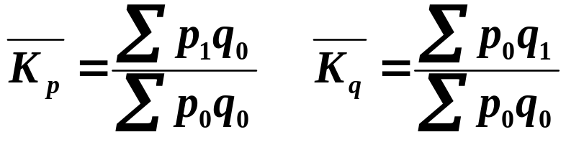
1. 拉氏指数
拉氏指数 1864年德国学者拉斯贝尔斯提出的一
种指数计算方法.在计算一组项目的总指数时,将作为
权数的各变量值(度量因素)固定在基期来计算指数.
物价总指数与物量总指数的计算公式.

Slide 18

2. 派氏指数
派氏指数 由1874年德国学者派煦所提出的一种
指数计算方法.在计算一组项目的总指数时,将作为
权数的各变量值(度量因素)固定在报告期来计算指数.
物价总指数与物量总指数的计算公式.

Slide 19
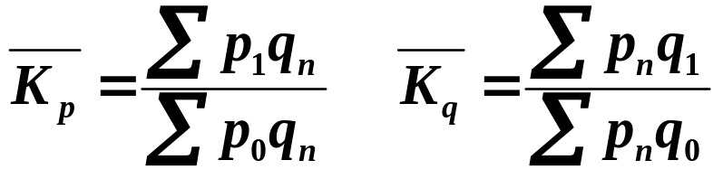
3. 杨格指数
杨格指数 1818年杨格提出的一种指数计算方
法.在计算一组项目的总指数时,将作为权数的各变
量值（度量因素）固定在某一特定时期来计算指
数.
用p_{n},q_{n}表示某一特定时期的质量（价格）、数
量（销售量）;
物价总指数与物量总指数的计算公式.

Slide 20
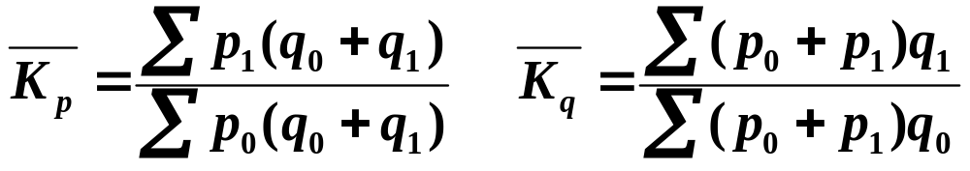
4. 埃马指数
埃马指数 由美国的埃奇渥斯与马歇尔提出的
一种指数计算方法.在计算一组项目的总指数时,用
基期与报告期变量值的平均数作为权数（度量因
素） 来计算指数.
物价总指数与物量总指数的计算公式.

Slide 21
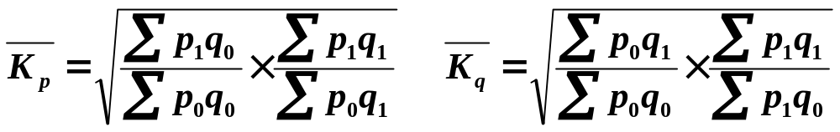
5. 费暄理想指数
费暄理想指数 20世纪20年代由美国的费暄提
出的一种指数计算方法.将拉氏质量指数与派氏指
数指数经过几何平均而得费暄的理想质量指数；
同理的费暄理想的数量指数.
物价总指数与物量总指数的计算公式.

Slide 22
例4.2.1 见书P129例题4.1

Slide 23
例4.2.2 设某粮油零售市场2001年和2002年三种商品的零售价格和销售量资料如下表.试分别计算三种商品的拉氏价格综合指数和销售量综合指数与派氏价格综合指数和销售量综合指数.
某粮油零售市场三种商品的价格和销售量
商品名称 | 计量 单位 | 销售量 |  | 单价(元)
 |  | 2001 | 2002 | 2001 | 2002
粳 米 | t | 120 | 150 | 2600 | 3000
标准粉 | t | 150 | 200 | 2300 | 2100
花生油 | kg | 1500 | 1600 | 9.8 | 10.5

Slide 24
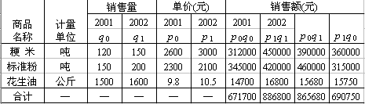

Slide 25
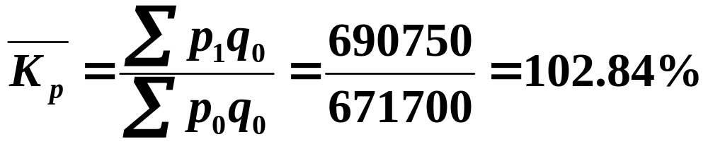
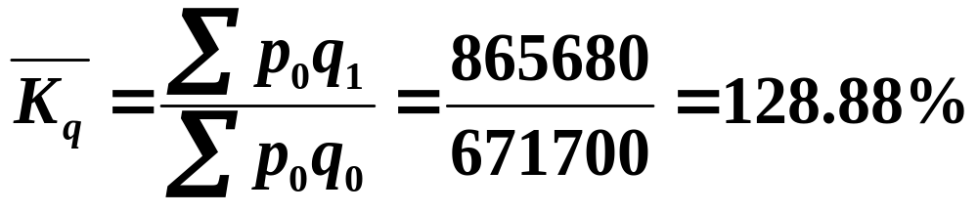
拉氏价格综合指数为
派氏销售量综合指数为
结论 与2001年相比,三种商品的零售价格平均上涨了2.84%,销售量平均上涨了28.88%

Slide 26
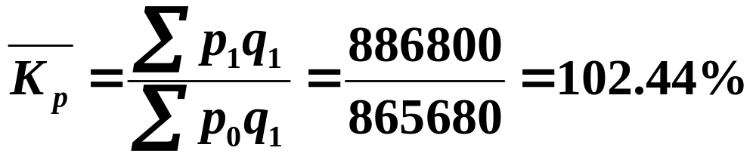
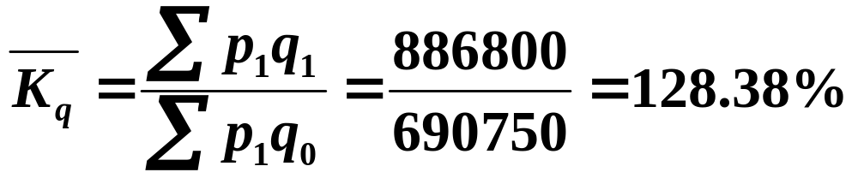
派氏价格综合指数为
派氏销售量综合指数为
结论 与2001年相比,三种商品的零售价格平均上涨了2.44%,销售量平均上涨了28.38%.

Slide 27
4.3 平均指数
4.3.1 平均指数的概念
4.2.2 综合指数的公式的编制

Slide 28
4.3.1 平均指数的概念
平均指数 (平均比率指标)是总指数的另外一个
形式,也是编制总指数的重要方法之一. 以某一时期
的总量为权数对个体指数加权平均计算出来的指
数.
平均指数与综合指数均是总指数，平均指数在
综合指数的变形，但平均指数又有其存在的必要.
因掌握的资料不同可以选择平均指数与综合指
数来进行总指数的计算

Slide 29
权数通常是两个变量的乘积
可以是价值总量 如商品销售额（销售价格与
销售量的乘积）、工业总产值（出厂价格与生产
量的乘积）可以是其他总量 如农产品总产量（
单位面积产量与收获面积的乘积）
因权数所属时期的不同,有不同的计算形式.
若权数（总量）固定基期,有加权算术平均指数，
若权数（总量）固定报告期,有加权调和平均指数.
因权数的形式不同有综合指数变形权数与固定权数.

Slide 30
4.3.2 平均指数的编制方法
1. 加权算术平均指数
（1）以综合指数变形为权数编制的加权算术平
均指数
以基期总量p₀q₀为权数对个体指数加权平均计
算出来的. 此指数分别有数量总指数与质量总指数.
用p₀,q₀表示基期的质量(价格)、数量(销售
量);p₁,q₁表示报告期的质量(价格)、数量(销售
量);K_{p}=p₁/p₀为个体质量指数，K_{q}=q₁/q₀为个体数量
指数.

Slide 31
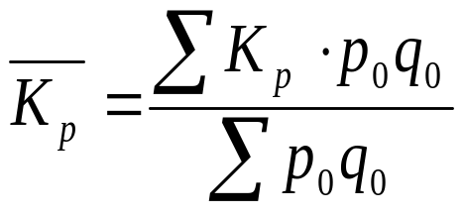
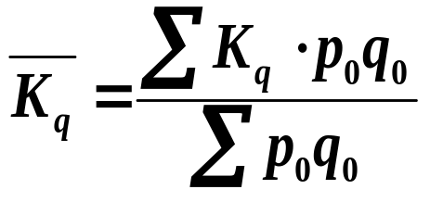
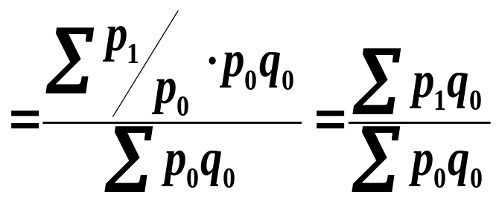
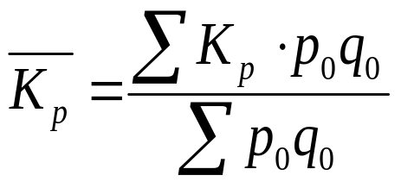
计算形式上采用算术平均形式,所以又称加权算
术平均指数. 计算公式为
质量总指数
数量总指数
上述公式变形 为拉氏质量总指数 如

Slide 32
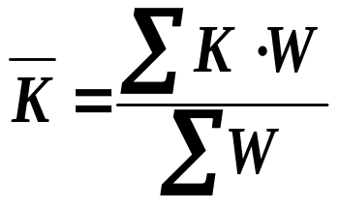
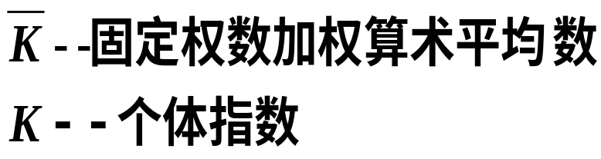
（2） 固定权数的加权算术平均指数.
不以基期总量p₀q₀为权数而是以某一特定量W
为权数对个体指数加权平均计算出来的.
其 计算公式为

Slide 33
2. 加权调和平均指数
（1）以综合指数变形为权数编制的加权调和平均
指数
以报告总量p₁q₁为权数对个体指数加权平均计
算出来的. 此指数分别有数量总指数与质量总指数.
用p₀,q₀表示基期的质量（价格）、数量（销售
量）;p₁,q₁表示报告期的质量（价格）、数量（销售
量）;K_{p}=p₁/p₀为个体质量指数，K_{q}=q₁/q₀为个体数量
指数.

Slide 34
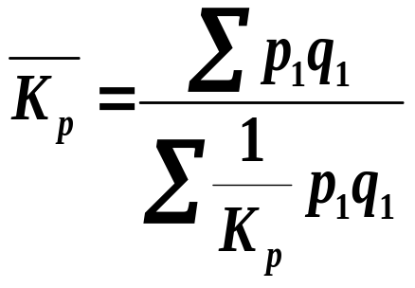
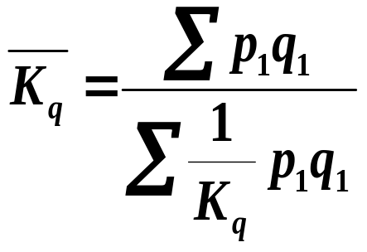
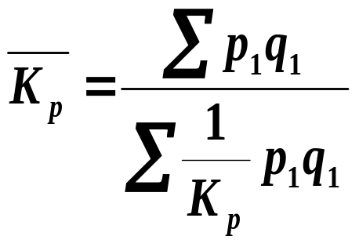
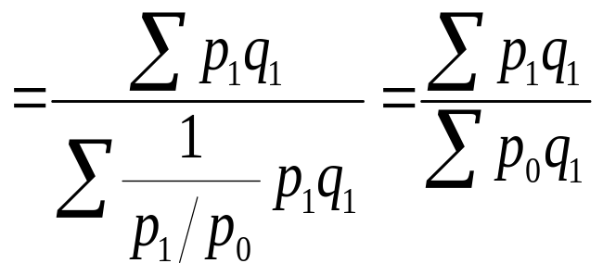
计算形式上采用调和平均形式,所以又称加权调和
平均指数. 计算公式为
质量总指数
数量总指数
上述公式变形为派氏质量总指数 如

Slide 35
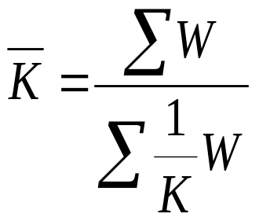
(2)固定权数的加权调和平均指数.
不以基期总量p₁q₁为权数而是以某一特定量W
为权数对个体指数加权平均计算出来的.
其 计算公式为

Slide 36
例4.3.1 见书P134例题4.2；书P135例题4.3；书
P136例题4.4

Slide 37
例4.3.2 设某企业生产三种产品的有关资料如下表.试（1）计算三种产品的加权算术平均单位成本总指数和产量总指数.
（2）计算三种产品的加权调和平均单位成本总指数和产量总指数.
某企业生产三种产品的有关数据
商品名称 | 计量 单位 | 总成本(万元) |  | 个体成本指数 (p₁/p₀) | 个体产量指数 (q₁/q₀)
 |  | 基期 (p₀q₀) | 报告期 (p₁q₁)
甲 | 件 | 200 | 220 | 1.14 | 1.03
乙 | 台 | 50 | 50 | 1.05 | 0.98
丙 | 箱 | 120 | 150 | 1.20 | 1.10

Slide 38
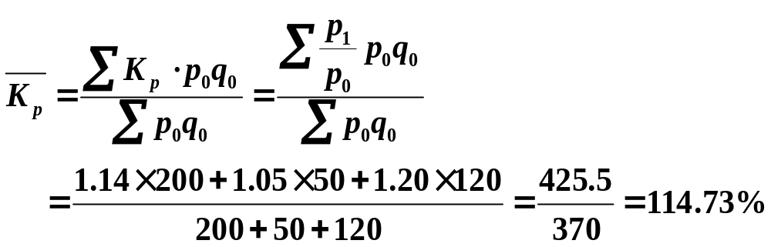
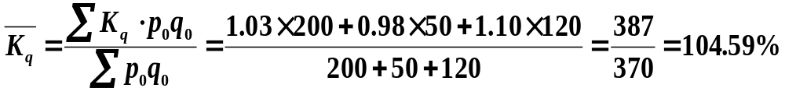
加权算术平均指数
单位成本指数为
产量总指数为
结论 报告期与基期相比,三种产品的单位成本平均提高了14.73%,产量平均提高了4.59%.

Slide 39
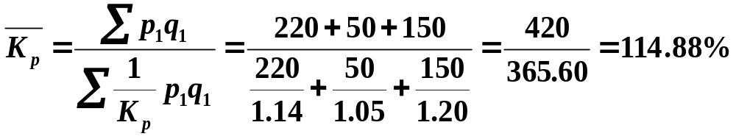
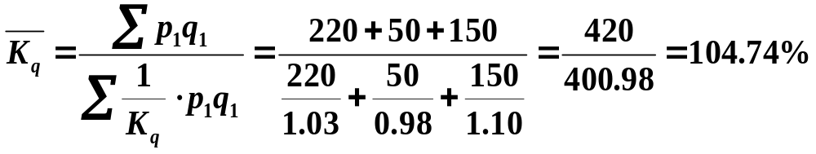
加权调和平均总指数
单位成本指数为
产量总指数为
结论 报告期与基期相比,三种产品的单位成本平均提高了14.88%,产量平均提高了4.74%.

Slide 40
4.4 指数体系与因素分析
4.4.1 指数体系的概念与编制
4.4.2 因素分析

Slide 41
4.4.1 指数体系的概念与编制
1. 指数体系的概念
指数体系 由总量指数及其若干个因素指数构成的
一定的数量关系式.称这种经济上有联系，数量上
保持一定关系的指数之间的客观联系为指数体系
在指数体系中,总量指数与各因素指数之间的数
量关系是（1）总量指数等于各因素指数的乘积；
（2）总量的变动差额等于各因素指数变动差额之
和.
在加权指数体系中,两个因素指数中通常一个为
数量指数,另一个为质量指数.而各因素指数的权数
必须是不同时期的.

Slide 42
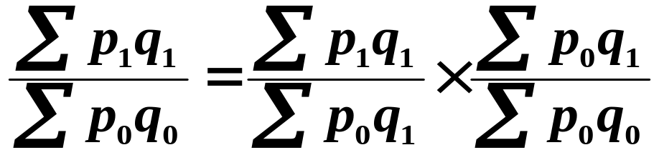
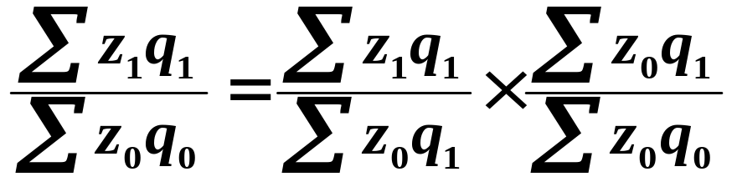
  相对关系
商品销售额指数=商品价格指数×商品销售量指数
工业总产值指数=出厂价格指数×产量指数
总成本指数=单位成本指数×产量指数

Slide 43
  绝对关系
商品销售额实际增减额=价格变动的影响额+销售量变动
的影响额
工业总产值实际增减额=出厂价格变动的影响额+产量变动
的影响额

Slide 44
指数体系的作用
利用指数体系即可以对现象发展的相对变化
程度及各因素的影响程度进行分析,也可以对现象
发展变化的绝对数量及各因素的影响数额进行分
析.
在这里主要对个体指数体系、加权综合指数
体系、加权平均指数体系进行分析

Slide 45

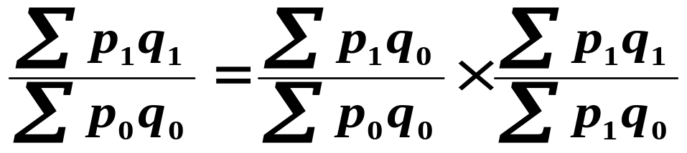
2. 指数体系的编制
指数体系的编制一般以编制综合指数的一般原
理为依据,由于编制综合指数时,同度量因素（权数）
固定基期或报告期,故可以编制不同的指数体系.
在综合指数体系与平均指数体系中,两个因素指
数中通常一个为数量指数,另一个为质量指数.而各
因素指数的同度量因素必须是不同时期的.

Slide 46
4.4.2 因素分析法
因素分析法 根据指数体系中多种因素影响的社
会经济现象的总变动情况，分析其受各个因素影
响的方向与程度的一种方法.
分析总量指数受两个因素指数影响方向与程度
的方法称为两因素分析法.这两个因素其中一个是
数量指数,另一个为质量指数.
分析总量指数受3个或3各以上因素指数影响方向
与程度的方法称为多因素分析法.

Slide 47
1. 两因素分析法
若同一个指数体系中,总量指数与两个因素之间
形成的数量关系式,两个因素指数其中一个是数量
指数,另一个是质量指数,指数的同度量因素分别固
定在不同时期.
常用数量指数的同度量因素固定在基期；质量
指数的同度量因素固定在报告期.
在这里主要介绍总量指标变动的两因素分析、平
均指标变动的两因素分析.

Slide 48
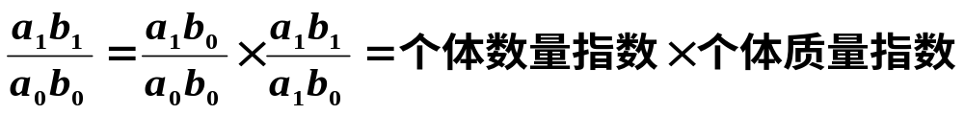
（1）总量指标变动的两因素分析法
(a)个体指数体系
由个体总量指数、个体质量指数、个体数量
指数所构成.
个体指数体系相对关系
个体指数体系绝对关系

Slide 49
公式中ab指总量指标，a指总体的单位数，b指总体平均水平指标
总量指标的变动受总体单位数与总平均水平的影响.
例4.4.1 见书P142例题4.5；

Slide 50
(b)加权综合指数体系
由总量指数、拉氏数量指数、派氏质量指数所
构成；或由总量指数、拉氏质量指数、派氏数量
指数所构成
综合指数体系相对关系
综合指数体系绝对关系
常用此综合指数体系,而几乎不用下面综合指数体系.

Slide 51
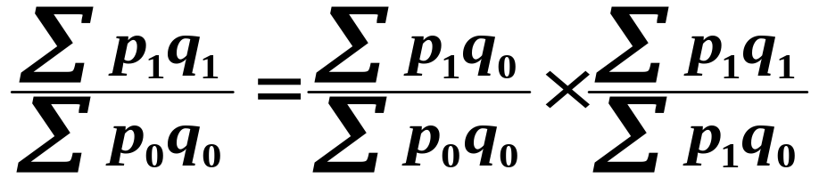
另一综合指数体系
综合指数体系相对关系
综合指数体系绝对关系

Slide 52
例4.4.2 见书P143例题4.6；

Slide 53
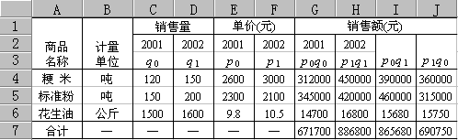
例4.4.3 根据前例的有关数据,利用指数体系分析价格和销售量变动对销售额的影响

Slide 54
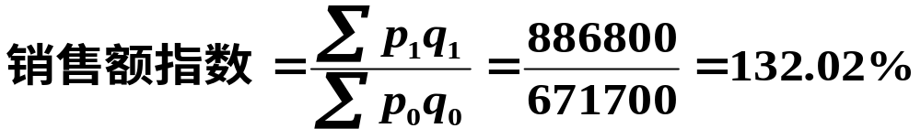
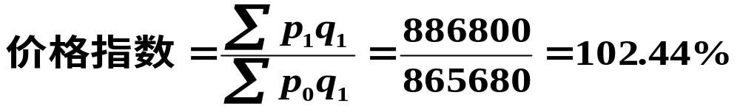
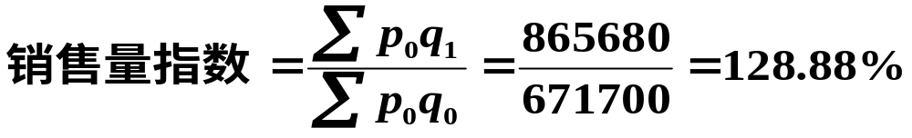
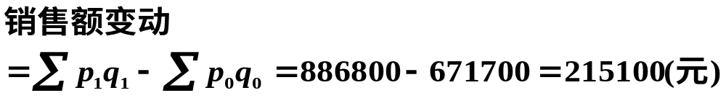
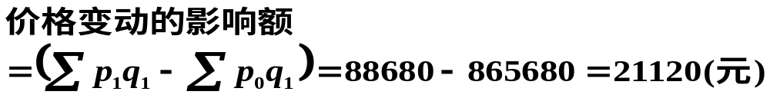
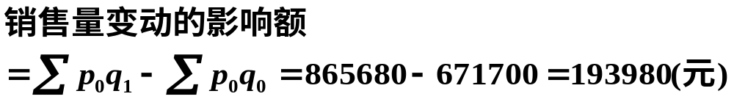

Slide 55
三者之间的相对数量关系
132.02%=102.44%×128.88%
三者之间的绝对数量关系
215100=21120+193980
结论 2002年与2001年相比,三种商品的销售额增长
32.02%,增加销售额215100元.其中由于零售价格变
动使销售额增长2.44%,增加销售额21120元;由于销
售量变动使销售额增长28.88%,增加销售额193980元

Slide 56
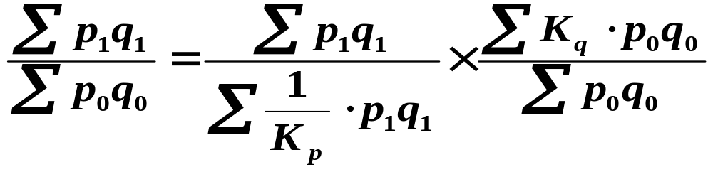
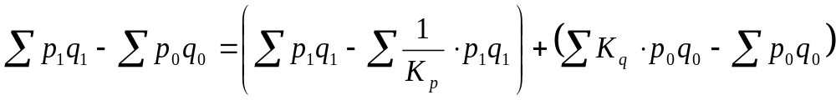
(c)加权平均指数体系
由总量指数、加权算术平均的数量指数、加权
调和平均质量指数所构成.
加权平均指数体系相对关系
加权平均指数体系绝对关系
常用此加权平均指数体系.

Slide 57
例4.4.4 见书P145例题4.7；

Slide 58
(2) 平均指标变动的两因素分析法
平均指标的变动受两因素变动的影响，一是各
组平均指标的变动，二是各组相应的单位数在总单
位数中所占比重(权数)的变动.视各组平均指标为质
量因素，各组所占比重为数量因素.
各组平均指标为质量因素,权数固定在报告期；各组所占比重为数量因素，权数固定在基期.

Slide 59
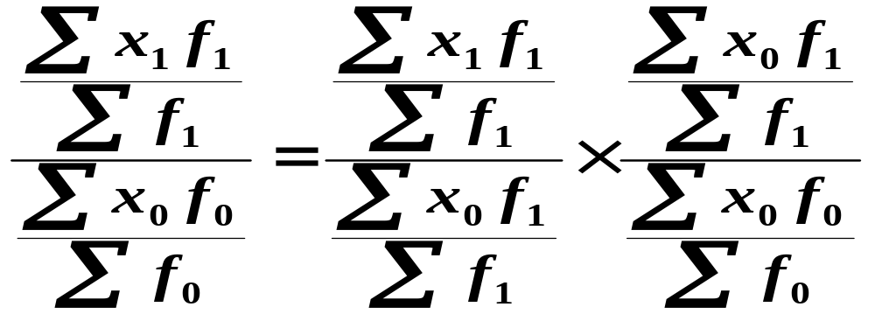
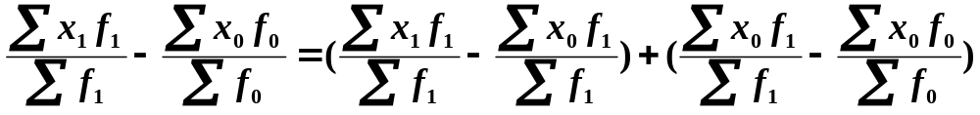
平均指标变动所形成的指数体系
相对关系
可变构成指数=固定结构指数×结构影响指数
绝对关系

Slide 60
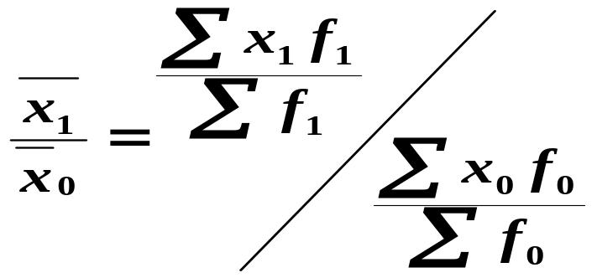

可变构成指数 在分组条件下,包含各组平均水平及
其相应单位数比重结构这两个因素共同变动的总的平
均指标指数.既有
结构影响指数 在分组条件下,将总平均指标变
动中的各组平均水平固定在基期,借以反映结构因素
变动对总的平均指标变动影响的平均指标指数.既有

Slide 61

固定构成指数 在分组条件下,将总平均指标变动
中的结构因素固定在报告期,借以综合反映各组平
均水平变动对总的平均指标变动影响的平均指标
指数.既有

Slide 62
例4.4.5 见书P147例题4.8；见书P149例题4.9

Slide 63
（3） 总量指标与平均指标或相对指标结合变动的因素分析法
此指数体系的一般形式 两因素指数中,一个是
总量指标指数,另一个是相对指标指数或平均指标
指数.
如 工资总额指数=职工人数指数×平均工资指数；
国内生产总值指数=人口数指数×人均国内生产
总值指数.

Slide 64
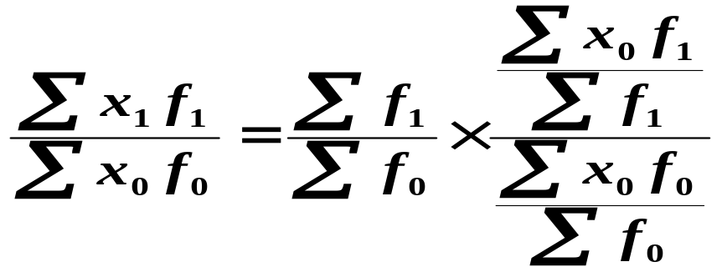
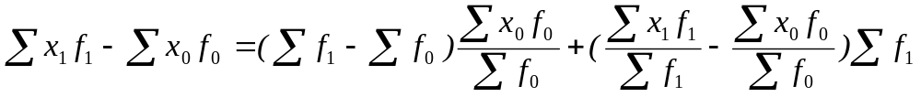
该指数体系的数学关系式
相对关系
绝对关系

Slide 65
例4.4.6 见书P154例题4.11；

Slide 66
2. 多因素分析法
若同一个指数体系中,总量指数与3个或3个以上
因素之间形成的数量关系式.
多因素分析与两因素分析的基本原理是一致的.

Slide 67
多因素分析需注意:
（1）测定一个因素的变动时,应将其他因素全部固定
（2）因素固定的时期按照数量指数采用拉氏指数
质量指数采用帕氏指数的原则.数量指标和质量指标
应根据指标的内容与各因素之间的联系而判断.
（3）注意多因素的顺序.一般先数量指标,后质量
指标.分析第一因素时,其他因素全部固定在基期.从
第二因素的分析开始,凡是分析过的因素都固定在报
告期,未分析的因素则全部固定在基期.

Slide 68
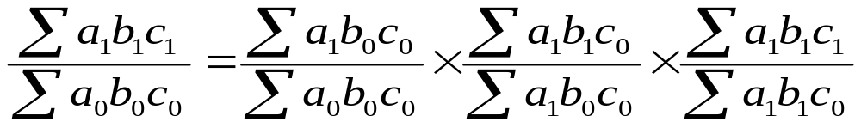
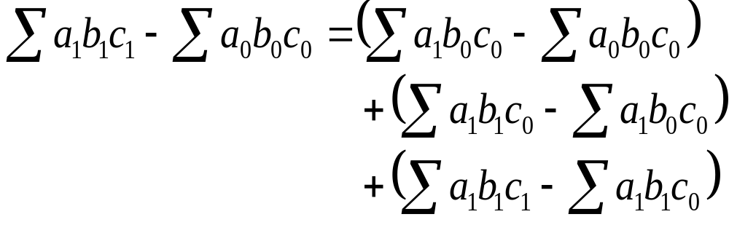
例如,原材料费用总额指数=产品产量指数╳单位
产品原材料消耗量指数╳单位原材料价格指数.用a
表示产品产量,b表示单位产品原材料消耗量,c单位
原材料价格.于是指数体系可表示为
  相对数关系
  绝对数关系

Slide 69
例4.4.7 见书P151例题4.10；

Slide 70
谢谢

